Slide 1
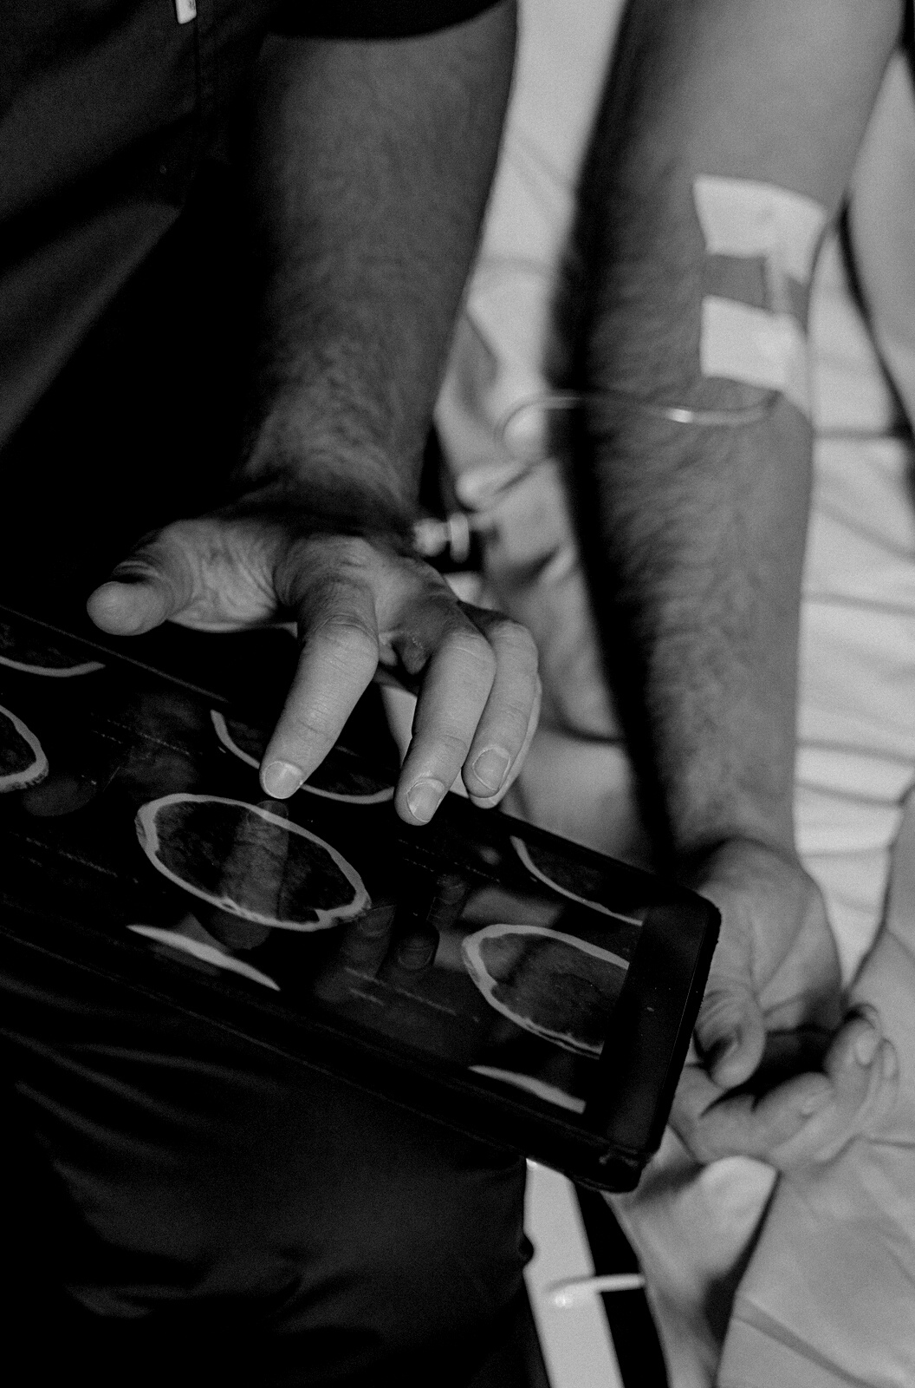
FAKULTET INFORMACIJSKIH TEHNOLOGIJA
2021/22, MOSTAR
Supervised machine learning in example of breast cancer
Artificial intelligence
ODOBRIO : PROF. DR. MIGDAT HODŽIĆ
RADILE : MERZIĆ NAIDA I SULJIĆ ANISA

Slide 2
- Sažetak dokumenta
- Šta je supervised (nadgledano) učenje ?
- Objašnjenje algoritama
- Case study : Karcinom dojke
- Sažetak case study-a
- Razumijevanje podataka
- Priprema podataka
- Modelovanje
- Evaluacija i zaključak
Sadržaj prezentacije

Slide 3
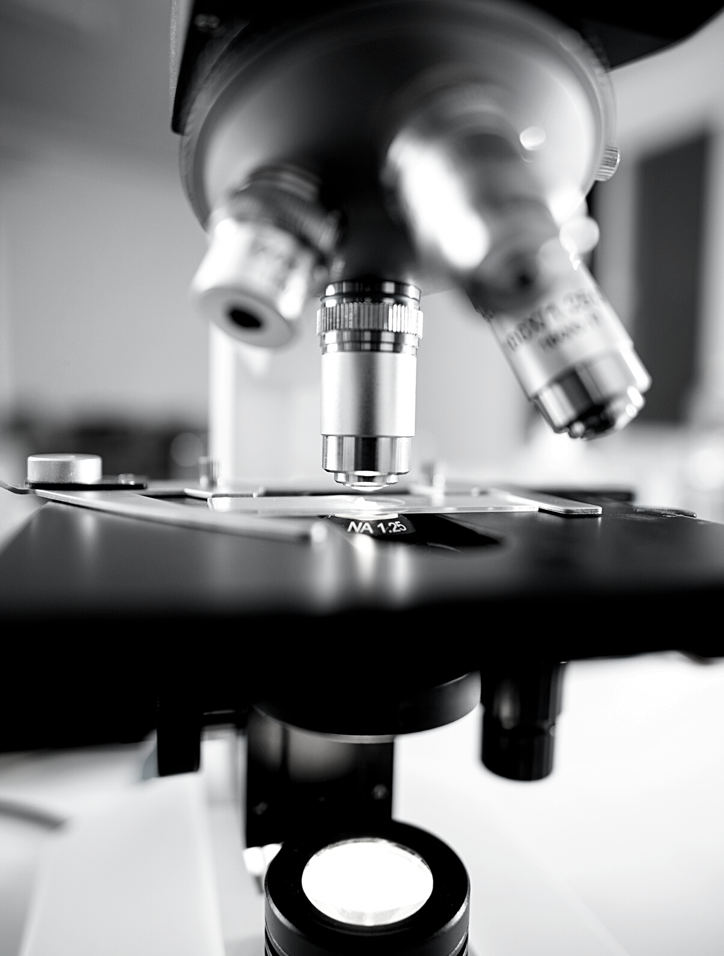
Sažetak dokumenta
- Ovaj dokument sadrži osnovne informacije o supervised machine learning-u, vrstama supervised machine learning-a i nekim algoritmima ovih vrsta.
- Upoznat ćemo se sa algoritmima: support vector machine (metoda potpornih vektora), najbliži susjed i logističke regresije na primjeru raka dojke.
- Vidjet ćemo karakteristike ovih algoritama, kako oni rade na konkretnom primjeru i
uporediti njihove rezultate kako bi pronašli najbolji algoritam za rješavanje problema predviđanja malignih tumora.

Slide 4

Šta je supervised (nadgledano) učenje ?
- Podkategorija mašinskog učenja
- Donošenje odluka bez eksplicitnog programiranja
- Dva tipa supervised učenja :
Klasifikacija - proces kategorizacije datog skupa podataka u klase
Regresija - proces pronalaska odnosa između zavisnih i nezavisnih varijabli

Slide 5

Objašnjenje algoritama
- Korišteni algoritmi : Support vector machine (metoda potpornih vektora), najbliži susjed i logistička regresija
- Support vector machine - funkcioniše koristeći koristi tehniku znanu KERNEL TRICK. Transformiše podatke, a zatim pronalazi optimalnu granicu između mogućih izlaza, na temelju te transformacije.
- Najbliži susjed - ovaj algoritam radi sa sličnostima, K je broj susjeda koje uzimamo i sa kojima poredimo novu vrijednst te na osnovu sličnosti je klasifikujemo
-Logistička regresija - algoritam u mašinskom učenju koji koristi jednu ili više neovisnih varijabli za određivanje ishoda

Slide 6

Case study Karcinom dojke

Slide 7

Sažetak case study-a
Prvi korak koji je neophodno napraviti je prikupljanje podataka i formiranje dataset-a koji će nam pomoći u kreiranju modela predikcije.
Nakon toga provlačimo te sirove podatke kroz određene postupke predobrade kako bi bili standardizovani i normalizirani za upotrebu.
Korak prije modeliranja je dijeljenje podataka na trening set koji koristimo za treniranje modela i test set za procjene.
Za tačniji model predviđanja korištena su tri algoritma i poređeni njihovi rezultati accuracy, recall, precision i F1 score-a.

Slide 8

Razumijevanje podataka
- U izdvojenom setu podataka ima 569 redova i 30 kolona, tj. 569 medicinskih kartona ljudi koji imaju ili su imali karcinom, a reprezentirani su kroz 30 zdravstvenih parametara vaznih za predvidjanje da li je karcinom maligni ili benigni.
- Prebrojavanjem po target značajkama saznali smo da u setu podataka ima više benignih slučajeva, 357 od 569, a ostatak su maligni karcinomi.

Slide 9

Priprema podataka
- Pod pripremom podataka podrazumijevamo :
Provjeru tipova podataka - ovisno od konteksta ukoliko ne odgovara potrebno je promijeniti tip podatka
Provjera postojanja nultih vrijednosti - takve je potrebno ignorisati, zamijeniti s 0 ili eliminisati takve instance, također ovisno o kontekstu
Standardizirati podatke - dovesti ih na isti format
Podijeliti podatke na trening set i test set - 80% dataseta su trening podaci, ostatak su test podaci

Slide 10
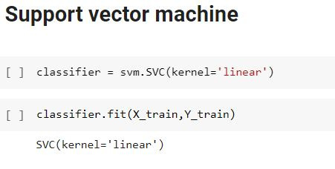
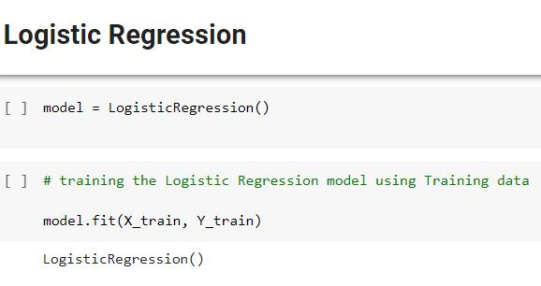
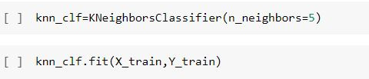
Modelovanje
Support vector machine
3. Logistička regresija
2. Najbliži susjed

Slide 11
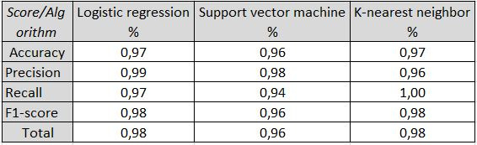
Evaluacija i zaključak
Accuracy
Govori nam koliko često je klasifikator tačan
Recall
Govori nam koliko možemo biti sigurni da su sve instance sa pozitivnom target vrijednostima pronadjene modelom
Gledajući rezultate iz tablice može se zaključiti da nema statistički značajne razlike u izvedbama algoritama. Jedan od razloga za ovakav ishod može biti jednostavnost problema koji dolazi sa odabranim skupom podataka.
Nije pronađen algoritam koji se značajno razlikuje od ostalih algoritama pa je zaključak da je najbolje rješenje kombinacija sva tri algoritma jer nude dobre performanse.
Precision
Kada predviđa DA, govori nam koliko često je to ispravno
F1 score
Harmonička sredina precision i recall rezultata i definiše tačnosti modela na dataset

Slide 12

Kraj prezentacije
Pitanja?

